Slide 1

Перевіряю свої досягнення з теми «Значення слова»
Діагностувальна робота
(робота з мовними одиницями)
2 клас

Slide 2
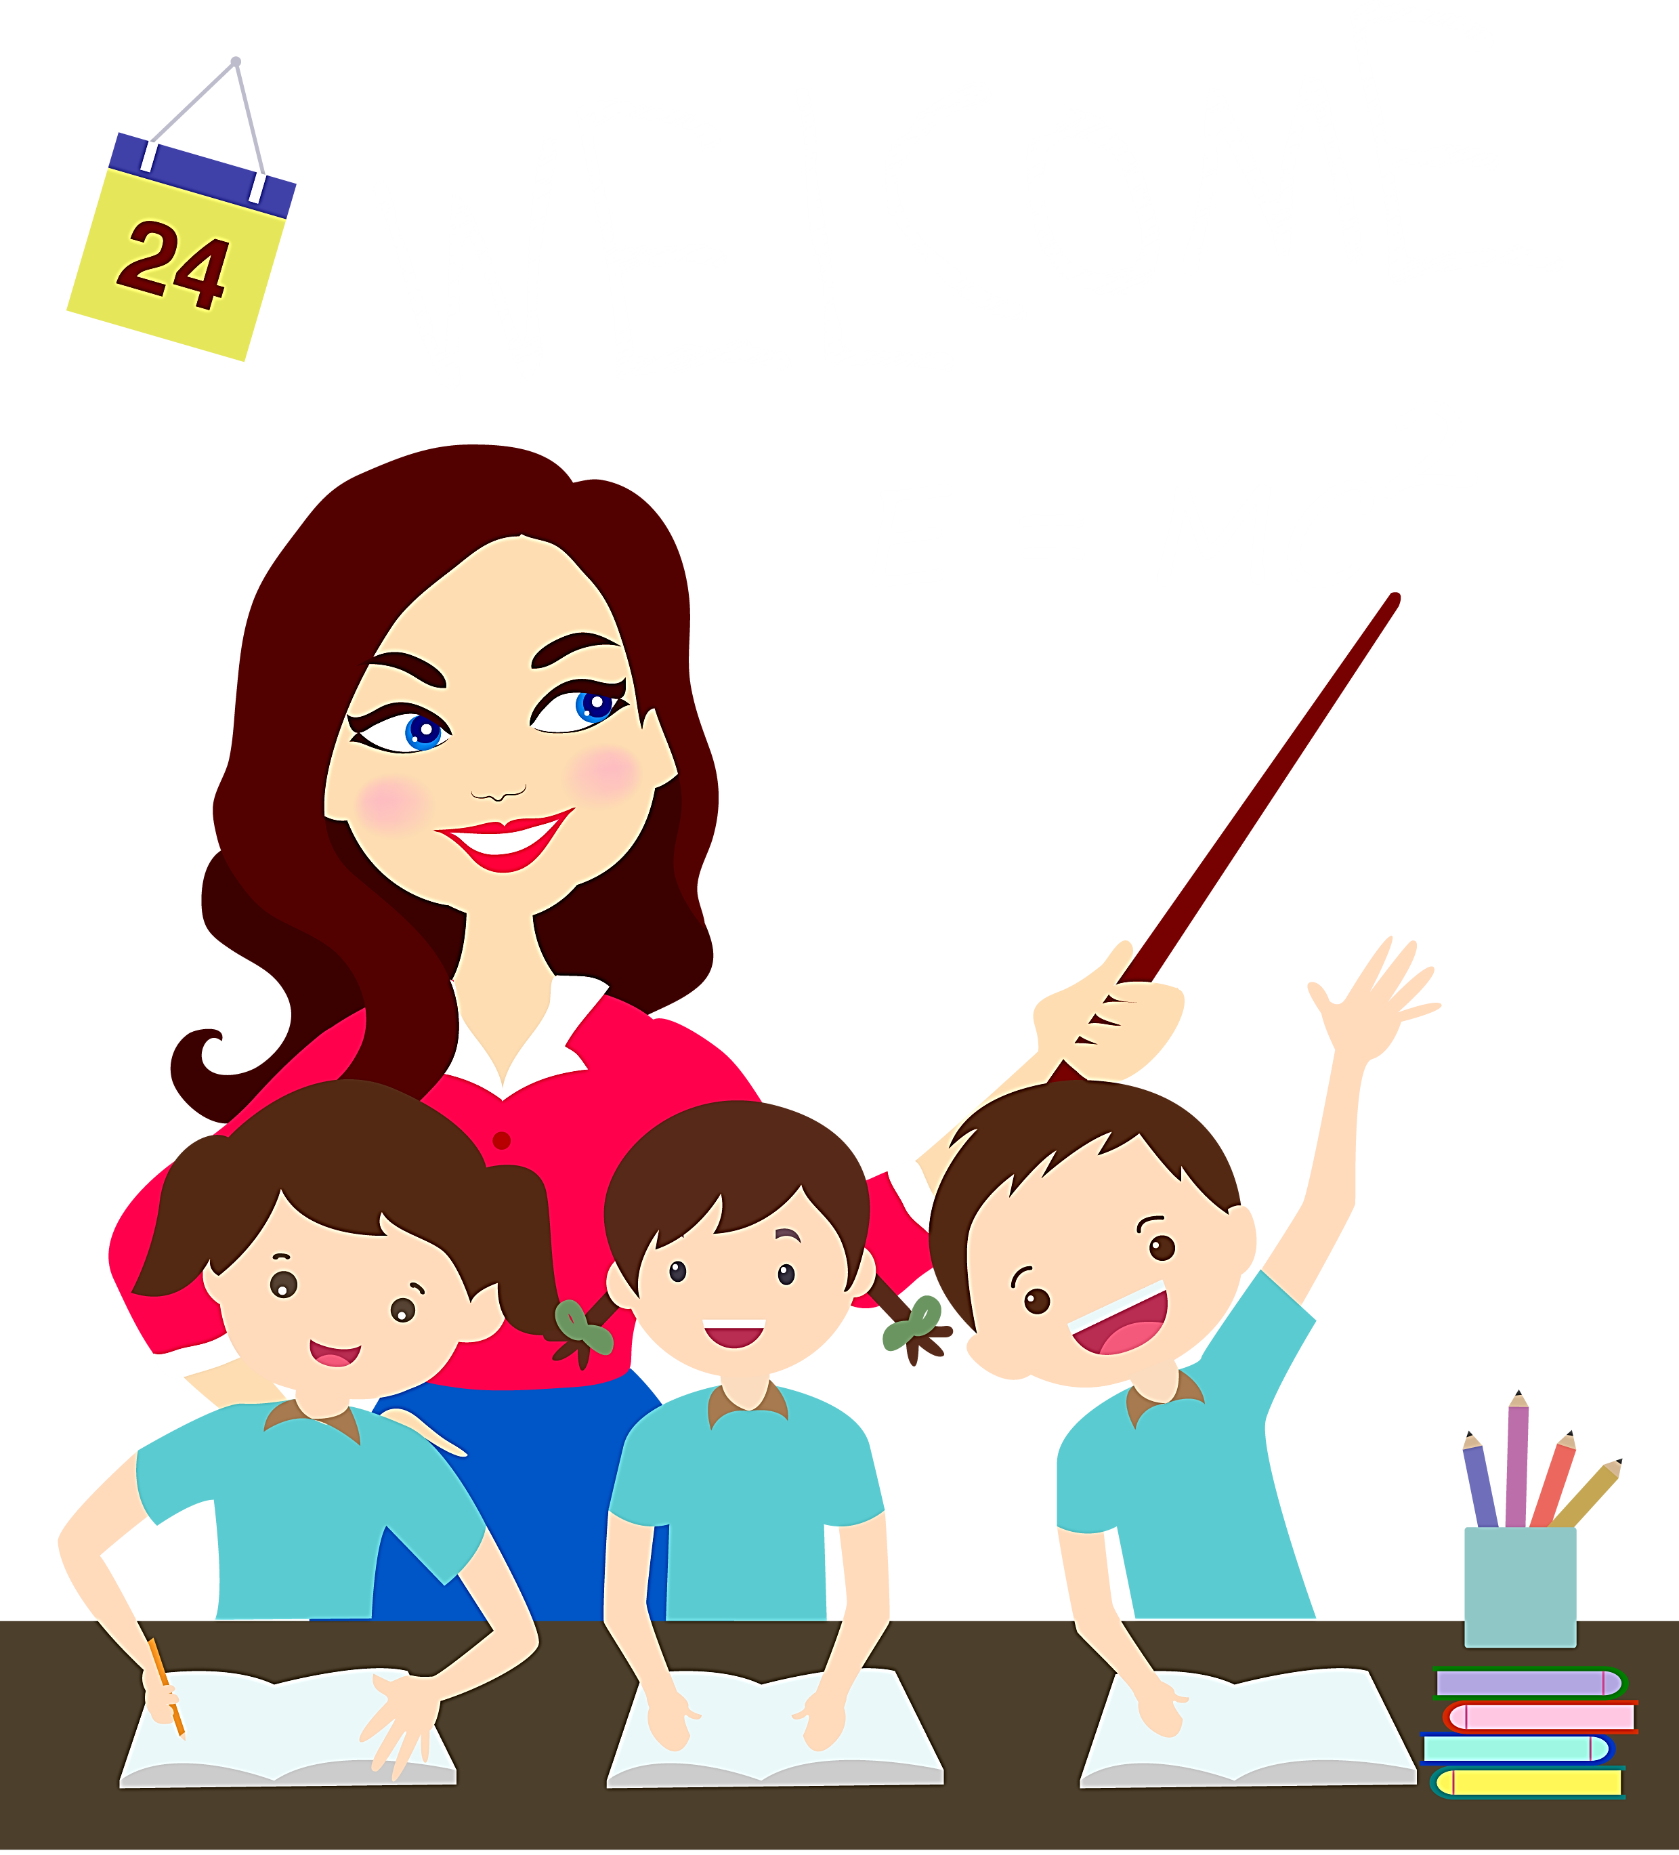
Повідомлення завдань уроку
11
Сьогодні ми перевіримо свої досягнення з теми «Значення слова». Ви покажете на скільки уважними були на уроках української мови, досліджуючи слово.

Slide 3
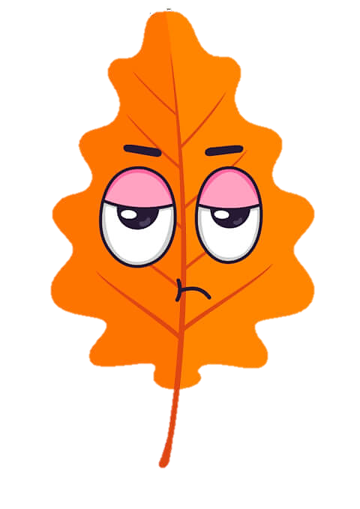

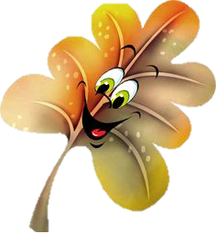
Налаштування на урок
Будемо навчатись мови золотої
У трави-веснянки, у гори крутої.
В потічка веселого, що постане річкою,
В пагінця зеленого, що зросте смерічкою.
Оберіть листочок, який відповідає настрою на початок уроку
Я все знаю і умію!
Боюся, що не впораюсь!
Я прикладу зусилля!

Slide 4

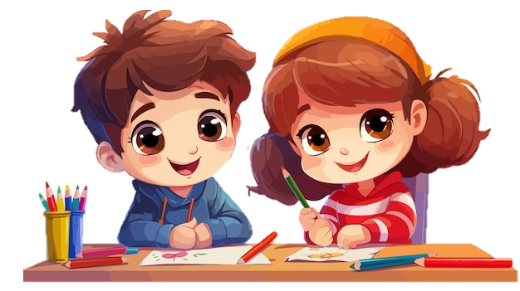
Самостійна робота учнів

Slide 5


Мандрівникам час повертатися на вітрильник. Але на шляху до нього виникли перешкоди. Щоб їх подолати, виконай завдання
Завдання 1. Щоб розчистити стежку, запиши сполучення слів у дві колонки
солодкі яблука
колючий їжак
солодкі слова
колючий вітер
Пряме значення
Переносне значення

Slide 6
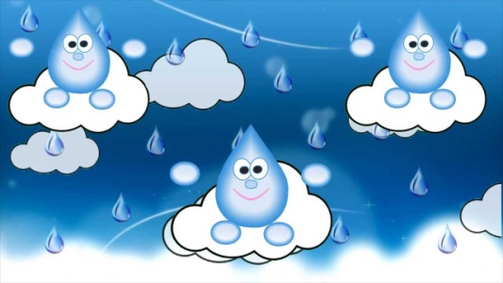

Завдання 2. Щоб зупинити дощ, утвори за поданими малюнками сполучення слів з переносним значенням і запиши.

Slide 7

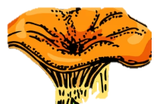
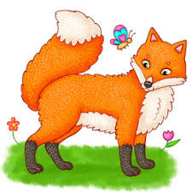
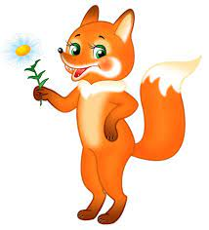

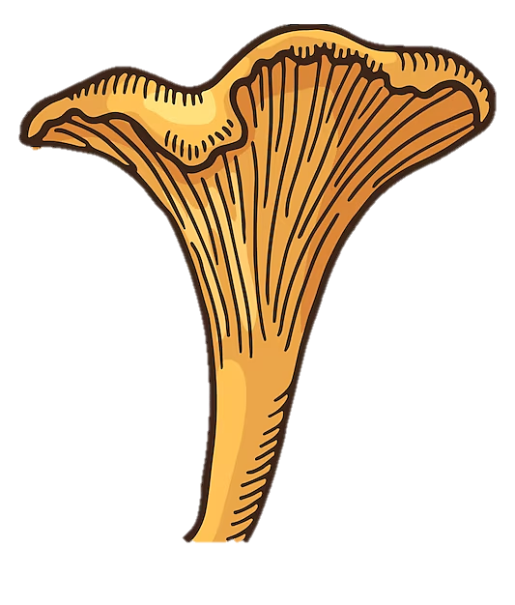
Завдання 3. Мандрівники зустріли дивних звірят. У них об’єдналися два предмети, що мають однакову назву. Відгадай і запиши слово, яке називає ці предмети.
Завдання 4. Склади два речення, щоб у кожному відгадане слово мало інше значення і запиши.

Slide 8
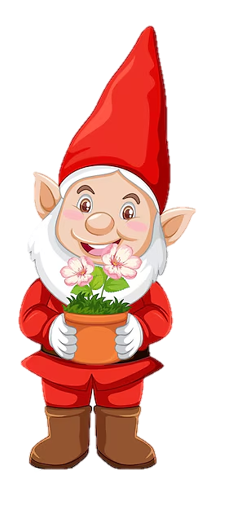
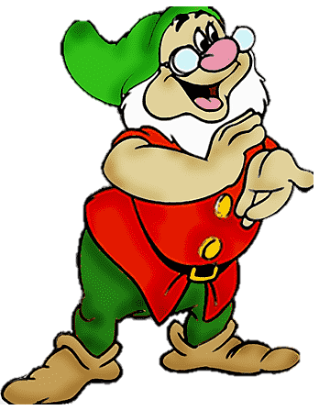
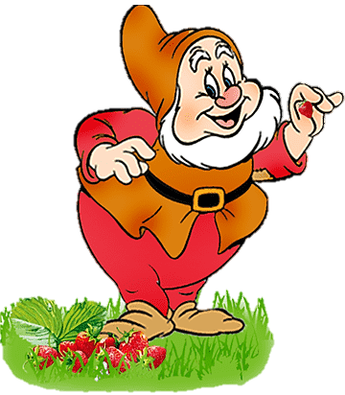
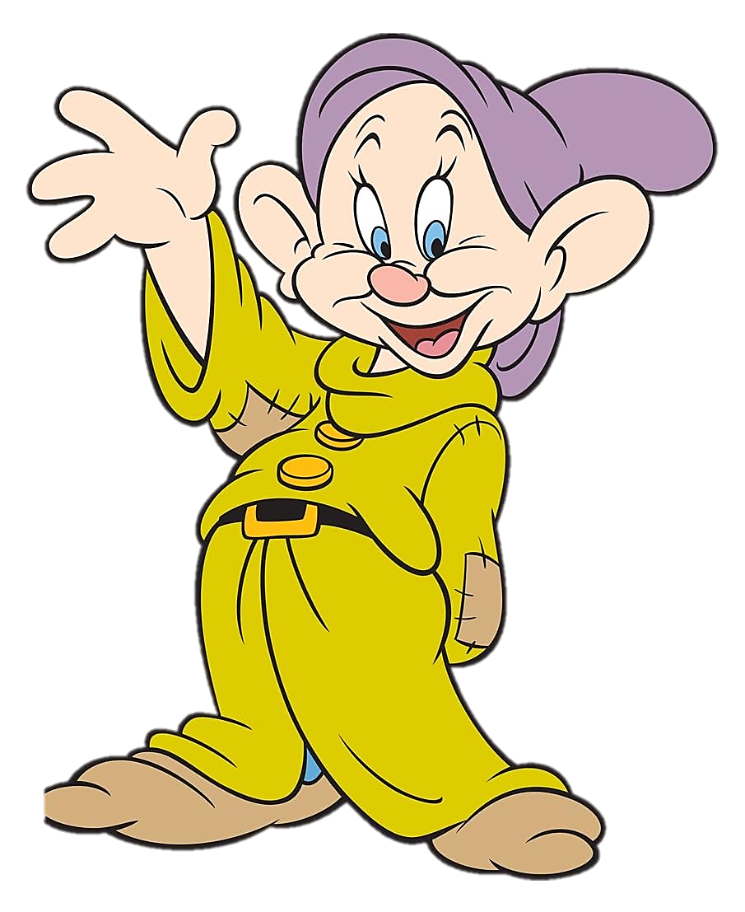
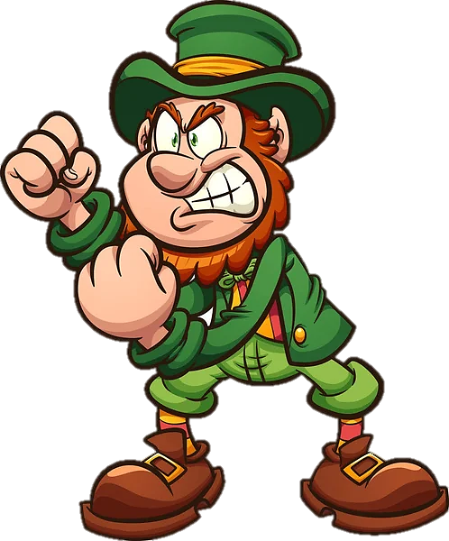
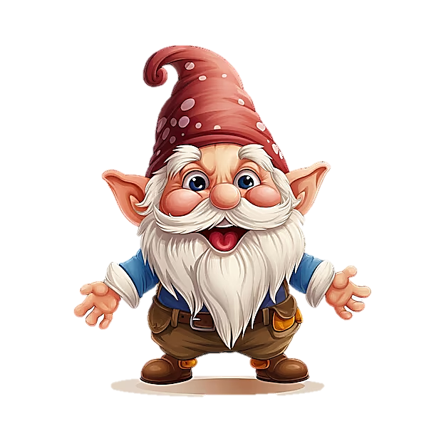
Завдання 5. Несподівано стежину перегородили пари гномів. Щоб вони звільнили шлях, опиши їх протилежними за значенням словами. Запиши пари цих слів.

Slide 9

Завдання 6. Далі знавці побачили Сову. Вони звернулися до неї з проханням. Сова зможе почути мандрівників, якщо ти в речення вставиш ввічливе слово.
Скажіть, … …, як вийти до моря.
… Вам, пані Сова.

Slide 10

Завдання 7. Щоб вийти до моря, виконай завдання Сови. Встав пропущені слова.
Мавпа, кенгуру, жираф – це … .
Шафа, … , … - це меблі.

Slide 11
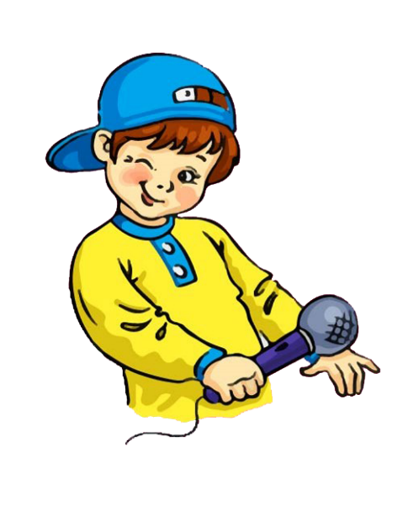
Рефлексія
Оціни свої здібності позначками:
Мені було легко, все знаю!
Не всі завдання виконано
Мені було дуже важко.

